Slide 1

Diseño tecnológico

Slide 2
Requisitos de tecnología
Red
Satélite
Vínculo

Slide 3

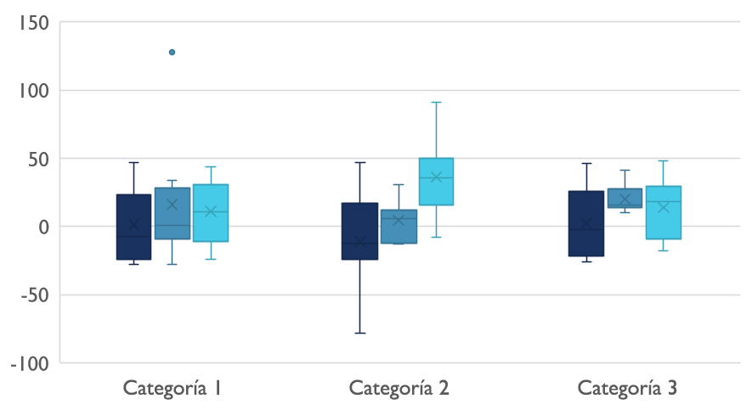
Panorama competitivo

Slide 4

Comunicaciones digitales
Nube
Local
Híbrido

Slide 5

Gracias
alguien@ejemplo.com

